Slide 1

Contatori Elettronici frequenzimetri
Facoltà di Ingegneria
Università degli Studi di Firenze
Dipartimento di Elettronica e Telecomunicazioni
Ing. Andrea Zanobini
Dipartimento di Elettronica e Telecomunicazioni

Slide 2
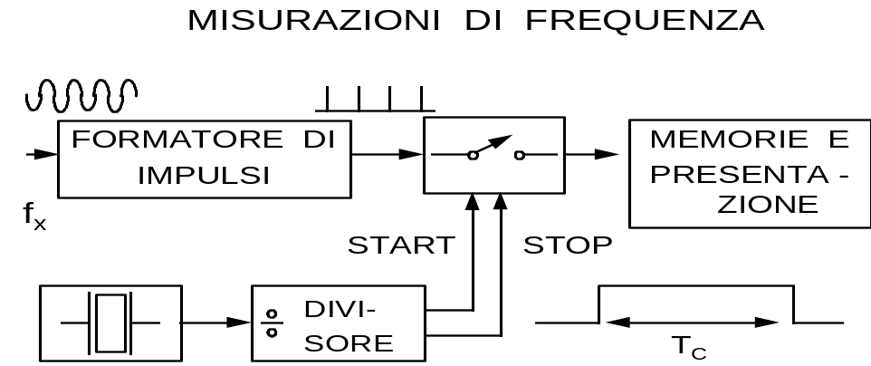
IL CONTATORE
Misura di frequenza, periodo e …. tante altre grandezze
Nato negli anni 30 in ambito ing. Nucleare (radioattività)
Strumento: semplice
Strumento: poco costoso, versatile, accurato
Errore di circa 1 s al giorno T=86400 s
Errore relativo pari a circa 1.16 10⁻⁵
Strumento: intelligente interfacciabile con un PC
Si possono inserire nel sw opportune
istruzioni per contenere le incertezze

Slide 3
Blocchi fondamentali
Blocco di ingresso
Blocco porta o gate
Base dei tempi e riferimento di frequenza
Blocco di conteggio
Blocco di visualizzazione
1. Blocco di ingresso
Condizionamento del segnale per adattarlo alla successiva struttura logica:
• circuiti normalizzatori per le amplificazioni e attenuazioni necessarie
• circuiti formatori del sn, forniscono in uscita un sn di tipo digitale. I legami fra gli impulsi o i fronti del sn in uscita da questo blocco e il sn in ingresso dipendono dal tipo di misurazione che si vuole effettuare
Esiste in ingresso, anche in questo strumento, un commutatore AC/DC per bloccare l’eventuale componente continua

Slide 4
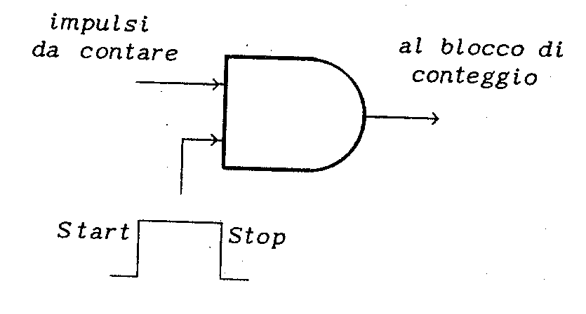
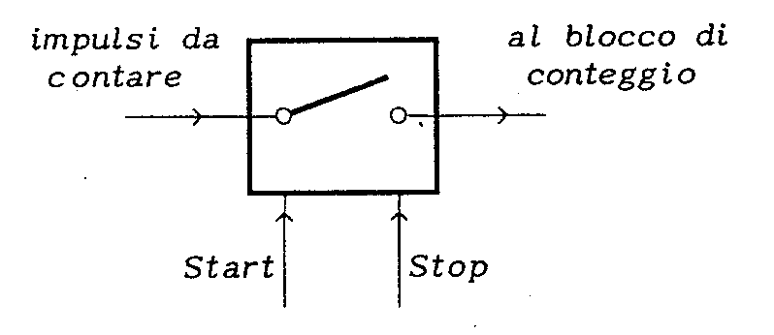
2. Blocco porta o gate
• Serve a discriminare fra gli impulsi che arrivano dal blocco in ingresso quelli che devono essere contati dal successivo blocco di conteggio
• L’inizio e la fine del conteggio vengono individuati mediante due opportuni comandi (start - stop) che possono essere forniti sia dalla base dei tempi che dai circuiti di controllo (dipende dalla misurazione)

Slide 5

3.1 Base dei tempi
(Elemento fondamentale per l’accuratezza)
Riferimento temporale interno allo strumento
F_{R} = Frequenza di riferimento generata internamente
F_{C} = Frequenza del sn generato multipla o sottomultipla di F_{R}
La base dei tempi ha il compito di moltiplicare, dividere, sommare e sottrarre frequenze in base alla frequenza di riferimento. Una tipica gamma ottenibile può essere la seguente:
10 ns
100 ns
1 μs
...
1 s
10 s
100s
100 MHz
10 MHz
1 MHz
...
1 Hz
100 mHz
10 mHz

Slide 6
3.2 Il Riferimento di frequenza
• L’accuratezza del contatore è fortemente dipendente dalla stabilità nel tempo dell’oscillatore interno
• Vengono adottati oscillatori al quarzo con frequenza di oscillazione compresa tra 1 e 10 MHz
Campo di frequenza che assicura le migliori prestazioni, angoli di taglio ottimali, contatori a temperatura controllata, circuiti compensatori
4. Il Blocco di conteggio
• Esegue il conteggio degli impulsi, in genere di tensione, compresi tra il sn di start e quello di stop
• E’ formato da più contatori elementari di modulo M collegati tra loro in cascata
• La frequenza degli impulsi inviati non può superare un valore massimo
• E’ disponibile un comando digitale che abilita l’uscita dei dati quando hanno assunto una configurazione valida e stabile

Slide 7
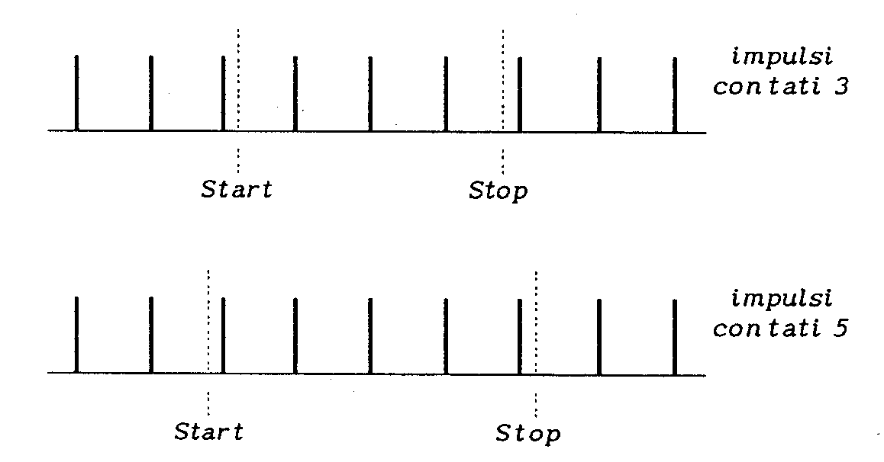
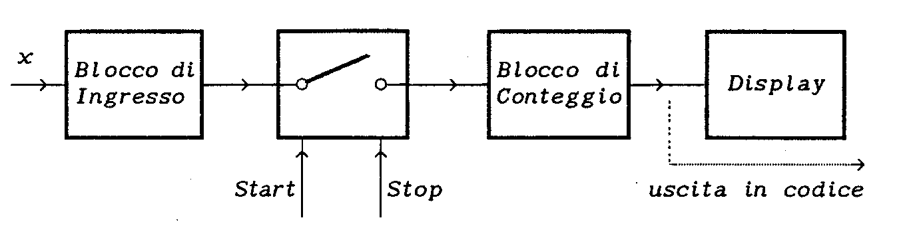
5. Il Blocco di visualizzazione
• Composto non solo dai dispositivi per la presentazione visiva ma anche da quelli per la decodifica dei dati forniti dal blocco di conteggio
• Forniscono da 3 a 8-10 cifre decimali in uscita dove ogni cifra richiede un contatore separato
• Si parla di strumenti a “d+1/2” cifre decimali intendendo che è consentita una rappresentazione inferiore a quella ottenibile con “d+1” cifre
• Sono comunque possibili variazioni manuali e/o automatiche del fondo scala, ossia del numero massimo di impulsi conteggiabili
CONTATORE DI EVENTI errore di quantizzazione
Caso di assenza di sincronizzazione (incertezza ±1)
Situazioni sfortunate che non posso prevedere ma che devo tenere in considerazione

Slide 8
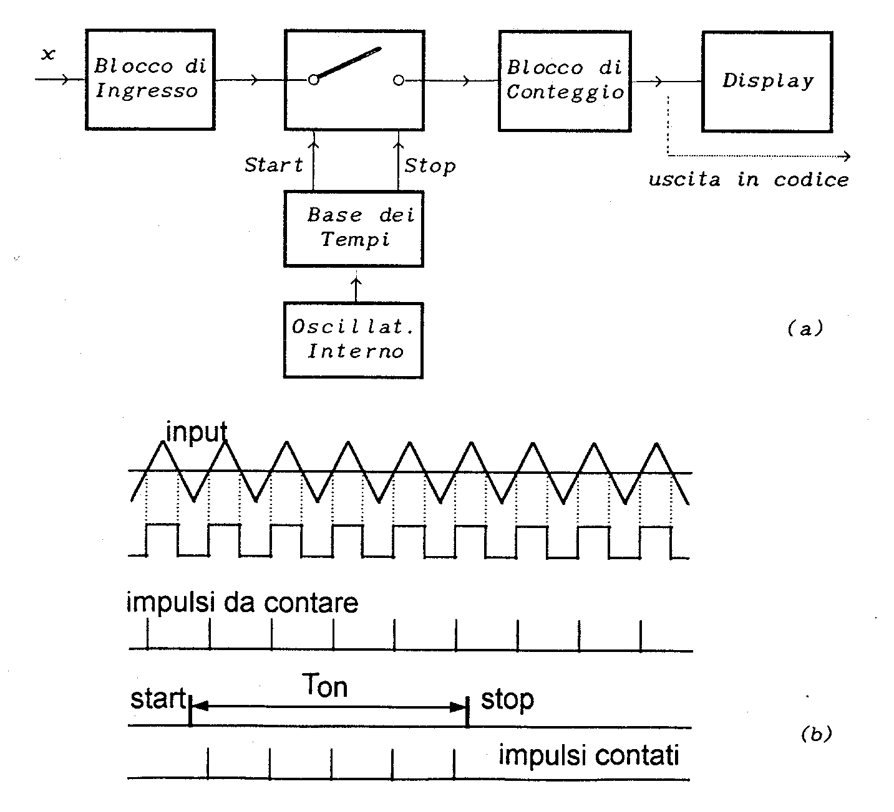
MISURE DI FREQUENZA
• La frequenza di un sn periodico è data dal rapporto tra il numero di periodi che si verificano in un dato intervallo di tempo e la durata di tale intervallo
• Se la durata è pari a 1 s, il conteggio è espresso direttamente in Hz, se è di 1 ms, in kHz, ecc...
• Predisposizione: ad ogni periodo del sn si ottiene un impulso da contare mediante il blocco in ingresso, a questo scopo vanno fissati il livello e la pendenza del trigger. La porta deve rimanere aperta per un ben preciso e noto intervallo di tempo, ottenuto mediante la base dei tempi

Slide 9
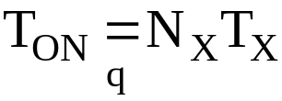
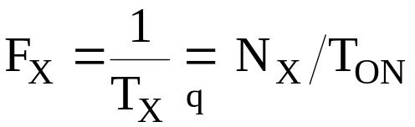

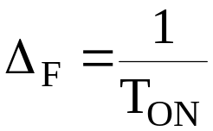
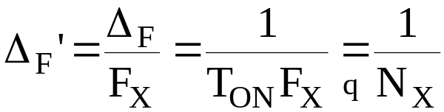
MISURE DI FREQUENZA (2)
T_{ON} ≡ Durata dell’intervallo di tempo che intercorre tra lo start e lo stop
T_{X} ≡ Periodo del segnale di ingresso, ossia la distanza temporale tra due impulsi
N_{X} ≡ Numero di impulsi contati
Dove con “q” si intende a meno della quantizzazione introdotta in ogni operazione di conteggio non sincronizzata. La frequenza incognita risulta:
con risoluzione assoluta e relativa pari a:
• L’incertezza relativa diminuisce al crescere del valore di N_{X}, ossia del numero periodi contati. E’ necessario adeguare la durata di apertura del gate al valore della frequenza da misurare
L’operatore può specificare il tempo di apertura del gate oppure la risoluzione con cui desidera determinare la frequenza da misurare

Slide 10
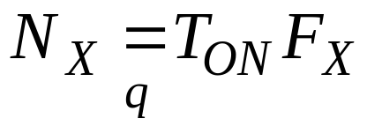



MISURE DI FREQUENZA (3)
Supponendo fissato T_{ON}, si può scrivere:
Esempio:
Potremo però fissare la risoluzione:
• Ottimo per segnali in alta frequenza
• Meno buono per segnali a bassa frequenza

Slide 11
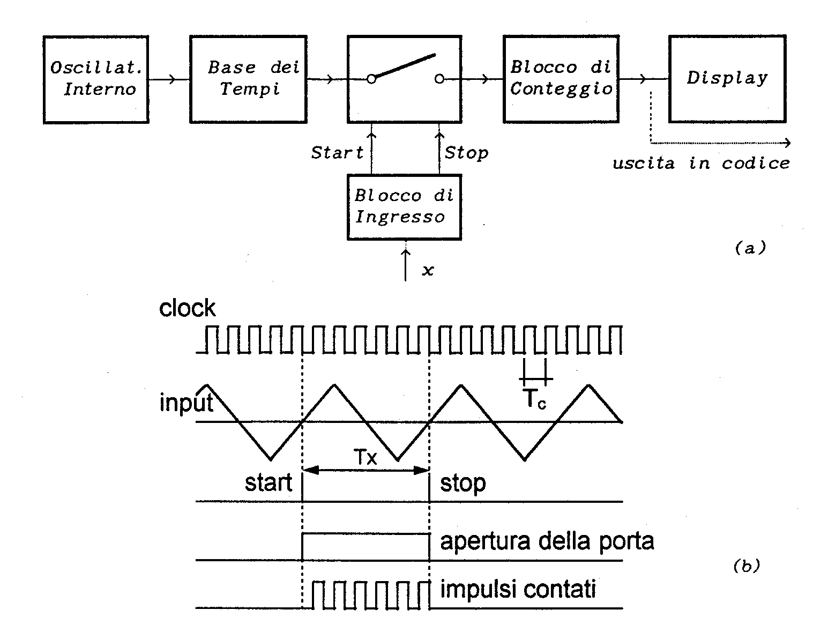
MISURE DI PERIODO
• La misura di periodo può essere ridotta a quella dell’intervallo di tempo corrispondente al passaggio del segnale di ingresso per lo stesso livello e con la stessa pendenza (segnali ripetitivi o non proprio periodici)
• L’apertura della porta è pertanto ottenuta dal periodo del segnale di ingresso, mentre gli impulsi di conteggio,rigorosamente periodici e di periodo noto, sono forniti dalla base dei tempi

Slide 12

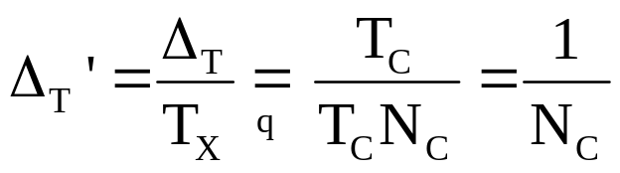

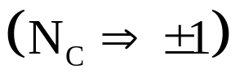
MISURE DI PERIODO (2)
T_{X} ≡ Periodo incognito
T_{X} ≡ Periodo del segnale fornito dalla Base dei Tempi (clock)
N_{C} ≡ Numero di impulsi contati
Dunque, noto T_{C}, è sufficiente contare il numero di impulsi che transitano attraverso il gate durante l’intervallo di apertura per determinare T_{X}
Poichè T_{C} non può essere ridotto oltre un certo valore minimo dipendente dalla BdT utilizzata, è necessario che T_{ON}> min (T_{C})
La risoluzione assoluta e relativa risultano pari a:
Il comportamento è duale rispetto alle misure di frequenza.
Segnali periodici a frequenza elevata ⇒ misure di frequenza
Segnali periodici a bassa frequenza ⇒ misure di periodo

Slide 13
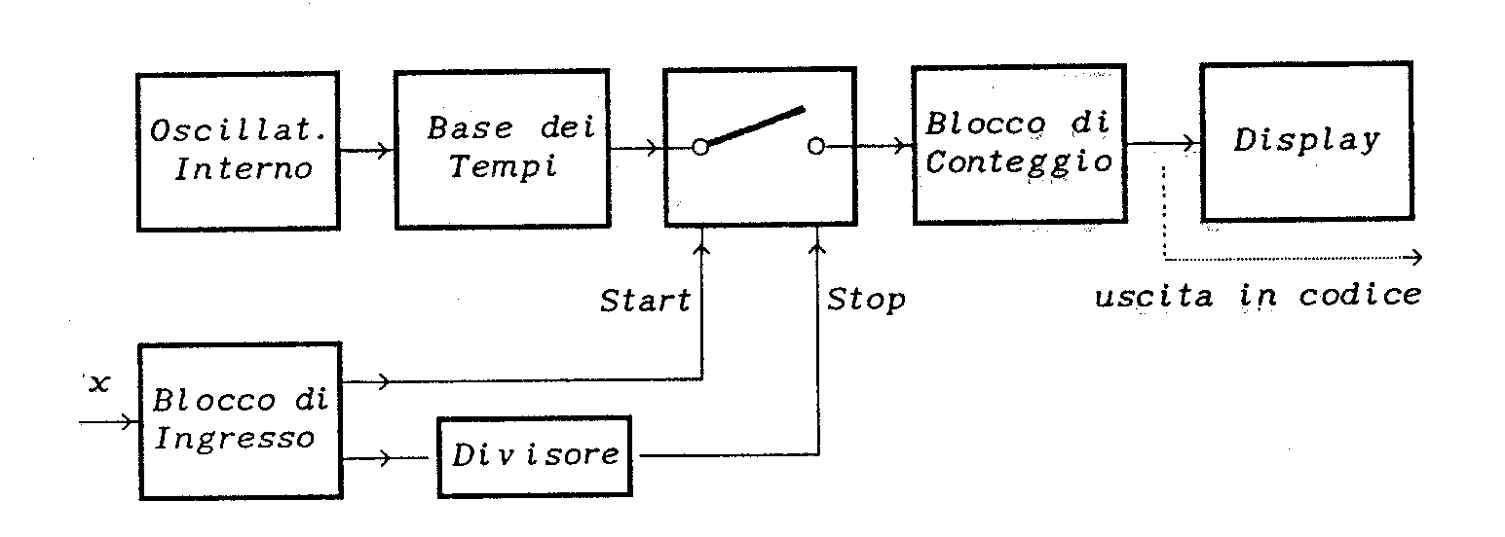
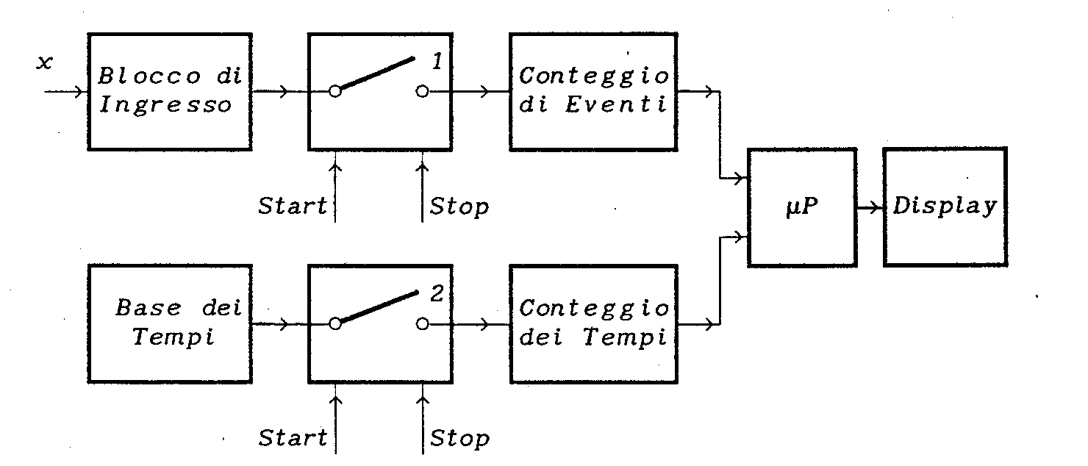
MISURE DI PIU’ PERIODI – CONTATORE RECIPROCO
E’ possibile ottenere un aumento della risoluzione contando il numero di impulsi generati dalla BdT durante N_{P} periodi del segnale di ingresso
Si noti che nella misurazione del periodo medio il numero dei conteggi è maggiore di quello che si sarebbe ottenuto su un solo periodo, riducendo di conseguenza la risoluzione relativa
L’operatore deve impostare il tempo di misurazione. La presenza di un microprocessore permette la scelta automatica del tipo di misurazione più conveniente
Sul display viene fornita sempre la grandezza richiesta dall’operatore, dopo che lo strumento ha calcolato il reciproco della grandezza misurata

Slide 14
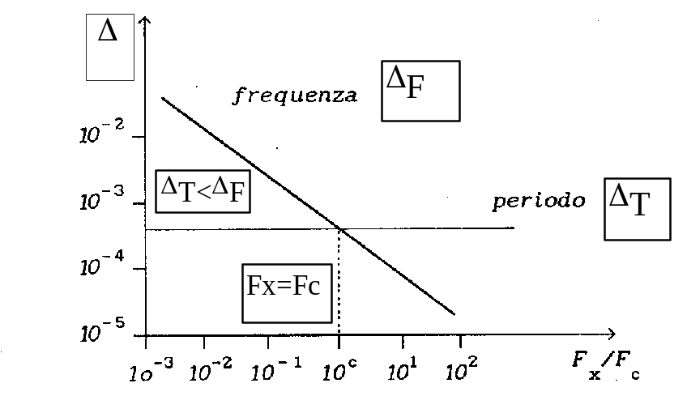
INCERTEZZE NEL CONTATORE RECIPROCO
• L’incertezza presente nella misura del periodo non dipende da F_{X} mentre nella misura di frequenza l’incertezza diminuisce all’aumentare di questo parametro
Le incertezze introdotte coincidono per F_{X} = F_{C}
Se, come spesso accade, F_{X} < F_{C} è preferibile eseguire una misurazione di periodo
Specialmente nelle misure di fase l’accuratezza è molto migliore delle misure ottenute con oscilloscopio analogico
Incertezze dovute a: scarto del campione di frequenza utilizzato, fenomeni dovuti alla quantizzazione, effetti del rapporto S/N

